Slide 1
Core Java
Course No. CY420
Version 4.0

Slide 2
Componentes y Contenedores AWT

Slide 3
Objetivos de Aprendizaje
Describir AWT(Abstract Window Toolkit)
Describir algunas clases útiles en AWT
Describir algunos componentes GUI en AWT

Slide 4
¿Qué es AWT?
Java provee un paquete para diseñar interfaces gráficas para el usuario (Graphical User Interfaces - GUIs) llamado Abstract Window Toolkit (AWT)
AWT es una librería rica de componentes que se usan para crear GUIs en Java.
El propósito principal de AWT es proveer soporte a ventanas, tanto en applets como en aplicaciones autónomas (standalone) en variados sistemas operativos

Slide 5
¿Qué es AWT?
Las clases AWT se encuentran básicamente dentro del paquete java.awt
AWT contiene diferentes clases, que se clasifican en tres categorías:
  Gráficos
  Componentes
  Administradores de Diseño

Slide 6
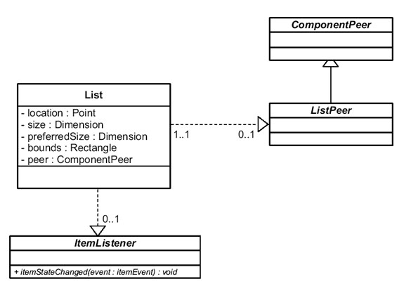
Componentes AWT y sus
Componentes Pares

Slide 7
Componentes Pesados Vs. Ligeros
Los componentes AWT son componentes pesados porque necesitan un componente nativo para mostrarse en la interfaz del usuario
Los componentes ligeros son implementados completamente en Java y no dependen de un componente par nativo para mostrarse
Los componentes swing provistos por el JFC son equivalentes ligeros para los componentes pesados AWT

Slide 8
Jerarquía de Clases de Ventanas
AWT provee varios tipos de ventanas
Parte de la jerarquía AWT es la siguiente:
Component
Container
Window
Panel
Frame
MenuContainer

Slide 9
La Clase Component
Es una clase abstracta que encapsula todos los atributos de un componente visual
Todos los elementos de interfaz de usuario mostrados en la pantalla, y que interactúan con un usuario son subclases de la clase Component
La clase Component define un gran número de métodos públicos responsables de administrar eventos
Ejemplos de estos eventos son: mover el ratón, entrada de teclado, etc.

Slide 10
La Clase Container
La clase Container es una subclase de la clase Component
Un contenedor se usa para almacenar componentes dentro de sí.
¿Cuáles son las responsabilidades de un contenedor?
  Debe ubicar apropiadamente los componentes que contiene, con ayuda de los administradores de diseño (layout managers)
  Debe mantener el conjunto de componentes que contiene

Slide 11
La Clase Container
Debido a que un Contenedor “es un” Componente, un Contenedor puede contener a otro Contenedor
Container1
Un Container mantiene físicamente agrupados a un conjunto de Componentes
Component1
Container2
Component3
Component2
Component4

Slide 12
La Clase Window
La clase Window es un contenedor que ayuda a generar ventanas de alto nivel
Un Window no se guarda dentro de ningún otro objeto, en vez de ello se sitúa en el escritorio (desktop)
Un objeto Window es generado de sus subclases como por ejemplo la clase Frame

Slide 13
La Clase Frame
La clase Frame es una subclase de la clase Window
Es una ventana de alto nivel, es decir, tiene barra de título, una barra de menú así como esquinas redimensionables

Slide 14
La Clase Frame
import java.awt.*;
public class FrameDemo extends Frame{
public FrameDemo(String title){
Label one = new Label("Hello World");
add(one);
}
public static void main(String [] args){
FrameDemo f = new FrameDemo("Frame Demo");
f.setSize(300,200);
f.setVisible(true);
}
}
Etiqueta de texto
Se agrega la etiqueta al Frame
Se hace visible la ventana

Slide 15
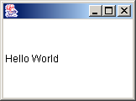
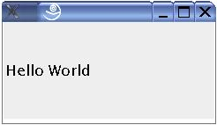
La Clase Frame
Salida del programa en Windows
Salida del programa en Suse Linux

Slide 16
La Clase Panel
La classe Panel es una subclase concreta de Container
Un Panel es una ventana sin un borde, barra de título o barra de menú
Sirve como superclase para la clase Applet
Se puede usar el método add() para añadir objetos adicionales a un objeto panel, y además ubicarlos y redimensionarlos manualmente, usando los métodos move(), resize() o shape()

Slide 17
La Clase Panel
import java.awt.*;
public class PanelDemo extends Panel{
public static void main(String [] args) {
Frame f = new Frame("Panel Demo");
PanelDemo pd = new PanelDemo();
Label l = new Label("Hola Mundo");
pd.add(l);
f.add("Center",pd)
f.setSize(300,400);
f.pack();
f.show();
}
}
Creación del Panel
Se agrega el Panel al Frame
Se agrega la etiqueta al panel

Slide 18
La Clase Dialog
La clase Dialog es una subclase concreta de Window. Tiene título y borde.
import java.awt.*;
public class DialogExample extends Frame {
public static void main(String[] args) {
DialogExample de = new DialogExample();
de.setSize(300, 100);
de.setVisible(true);
Dialog d = new Dialog(de, "Dialog");
d.show();
}
}
Creación del Dialog

Slide 19
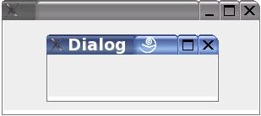
La Clase Dialog
Salida del programa en Linux
Dialog

Slide 20
Componentes GUI en AWT
AWT también proporciona ciertos componentes GUI, que ayudan a facilitar la interacción del usuario dentro de una aplicación o un applet
Algunos de los componentes GUI básicos proporcionados por AWT son los siguientes:
    -TextField -TextArea
    -List -Scrollbar
    -Button -Checkbox
    -Choice

Slide 21
La Clase TextField
Un objeto TextField es un componente de texto que permite editar una sola línea de texto
import java.awt.*;
public class TextFieldDemo extends Frame{
TextField texto;
TextFieldDemo(){
setLayout(new FlowLayout());
texto = new TextField("Escriba aqui", 12);
add(texto);
}
//Continúa...
Estableciendo el Administrador de Diseño
Creación del TextField de 12 columnas

Slide 22

La Clase TextField
public static void main(String argc[]){
TextFieldDemo t = new TextFieldDemo();
t.pack();
t.setSize(500,200);
t.setVisible(true);
}
}//Fin de clase TextFiledDemo
Salida del programa

Slide 23
La Clase TextArea
Un objeto TextArea es un área multi-línea que muestra o edita texto
import java.awt.*;
public class TextAreaDemo extends Frame{
TextAreaDemo(){
setLayout(new FlowLayout());
String str = "Linea1\nLinea2\nLinea3\n";
TextArea text = new TextArea(str,5,20);
add(text);
}//Continúa...
TextArea de 5 filas y 20 columnas

Slide 24
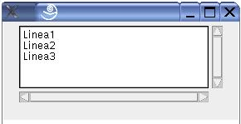
La Clase TextArea
public static void main(String argc[]){
TextAreaDemo ta = new TextAreaDemo();
ta.pack();
ta.setSize(300,200); ta.setVisible(true);
}
} //Fin de clase TextAreaDemo
Salida del programa

Slide 25
La Clase List
Este componente List le da al usuario una lista desplazable de diferentes elementos de texto
import java.awt.*;
public class ListDemo extends Frame{
List list1,list2;
public ListDemo(){
setLayout(new FlowLayout());
list1 = new List(4,false);
list1.add("C++");
list1.add("Java");
list1.add("C");
add(list1);
}
//Continúa...
Creación del List con 4 filas
Se puede escoger solo una línea a la vez

Slide 26
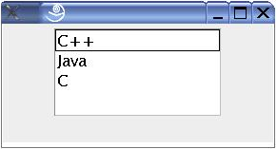
La Clase List
public static void main(String argc[]){
ListDemo l = new ListDemo();
l.pack();
l.setSize(300,200);
l.setVisible(true);
}
} //Fin de clase ListDemo
Salida del programa

Slide 27
La Clase Scrollbar
Los objetos de esta clase se usan para representar en la interfaz una barra de desplazamiento
import java.awt.*;
public class ScrollBarDemo extends Frame{
Scrollbar vertSB,horzSB;
public ScrollBarDemo(){
setLayout(new FlowLayout());
int width = 300,height= 200;
vertSB = new Scrollbar(Scrollbar.VERTICAL,0,1,0,height);
horzSB = new Scrollbar(Scrollbar.HORIZONTAL,0,1,0,width);
add(vertSB);
add(horzSB);
} //Continúa...
Creación de ScrollBar vertical
Creación de ScrollBar horizontal

Slide 28

La Clase Scrollbar
public static void main(String argc[]){
ScrollBarDemo s = new ScrollBarDemo();
s.pack();
s.setSize(300,200);
s.setVisible(true);
}
} //Fin de clase ScrollBarDemo
Salida del programa

Slide 29
La Clase Scrollpane
También es posible añadir barras de desplazamiento automáticamente a un componente. Esto se logra al usar la clase ScrollPane, que hereda de la clase Container.
import java.awt.*;
public class ScrollPaneDemo extends Frame {
public static void main(String args[]) {
ScrollPaneDemo spe = new ScrollPaneDemo();
spe.setSize(300, 100);
spe.setVisible(true);
//Continúa...

Slide 30
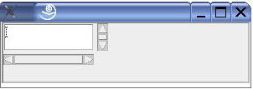
La Clase Scrollpane
ScrollPane sp = new ScrollPane();
sp.setSize(100, 45);
TextArea ta = new TextArea();
ta.setSize(125, 50);
sp.add(ta);
spe.add(sp);
}
} //Fin de clase ScrollPaneDemo
Creación del ScrollPane
Se asocia el ScrollPane con el TextArea
Salida del programa

Slide 31
La Clase Button
La clase Button es una subclase de la clase Component, y ayuda a generar un botón etiquetado
Usualmente cuando el usuario hace clic en un botón ocurre alguna acción
import java.awt.*;
public class ButtonDemo extends Frame{
Button si,no,puedeSer;
ButtonDemo(){
setLayout(new FlowLayout());
si = new Button("Si");
no = new Button("No");
add(si);
//Continúa...
Creación de botones

Slide 32

La Clase Button
add(no);
}
public static void main(String argc[]){
ButtonDemo b = new ButtonDemo();
b.pack();
b.setSize(300,200);
b.setVisible(true);
}
} //Fin de clase ButtonDemo
Salida del programa

Slide 33
La Clase Checkbox
Un Checkbox es básicamente un componente gráfico que posee dos estados:
  'encendido' (verdadero)
  'apagado' (falso)
CheckBox sin grupo y activado
import java.awt.*;
public class CheckboxDemo extends Frame{
Checkbox windows,solaris;
CheckboxDemo(){
setLayout(new FlowLayout());
windows = new Checkbox("Windows 98",null,true);
solaris = new Checkbox("Solaris");
add(windows);
add(solaris);
}
//Continúa...

Slide 34
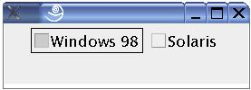
La Clase Checkbox
public static void main(String argc[]){
CheckboxDemo c = new CheckboxDemo();
c.pack();
c.setSize(300,200);
c.setVisible(true);
}
} //Fin de clase CheckboxDemo
Salida del programa

Slide 35
La Clase Choice
Choice presenta al usuario una lista desplegable de diferentes opciones, y la elección actual se muestra como el título de la lista
import java.awt.*;
public class ChoiceListDemo extends Frame{
Choice ch;
public ChoiceListDemo(){
setLayout(new FlowLayout());
ch = new Choice();
ch.add("128kbps");
ch.add("64kbps");
ch.add("32kbps");
ch.add("16kbps");
add(ch);
} //Continúa...
Creación del Choice
Agregando elementos al Choice

Slide 36
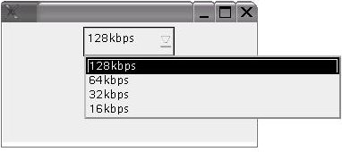
La Clase Choice
public static void main(String argc[]){
ChoiceListDemo c = new ChoiceListDemo();
c.pack();
c.setSize(300,200);
c.setVisible(true);
}
} //Fin de clase ChoiceListDemo
Salida del programa

Slide 37
Menús en AWT
Existe una jerarquía de clases, que permite al usuario incluir menús en sus applets y aplicaciones
Un objeto de la clase Menu usualmente se usa en una barra de menú(MenuBar)
Todos los componentes presentes en el menú son subclases de la clase MenuItem
MenuComponent
MenuContainer
MenuBar
MenuItem
CheckboxMenuItem
Menu
MenuContainer
PopupMenu

Slide 38
Menús en AWT
import java.awt.*;
class MenuDemo extends Frame{
public MenuDemo(String title){
super(title);
MenuBar mbar = new MenuBar();
setMenuBar(mbar);
Menu file = new Menu("Menu");
MenuItem item1 = new MenuItem("Item 1");
file.add(item1);
file.add(new MenuItem("-"));
Menu sub = new Menu("SubMenu");
MenuItem item2 = new MenuItem("Item 2");
sub.add(item2);
//Continúa...
Creación de la barra de menú
Creación del menú
Creación del ítem de menú

Slide 39
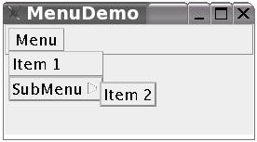
Menús en AWT
file.add(sub);
mbar.add(file);
}
public static void main(String ar[]){
MenuDemo menu= new MenuDemo("MenuDemo");
menu.pack();
menu.setSize(300,200);
menu.setVisible(true);
}
} //Fin de clase MenuDemo
Salida del programa

Slide 40
Resumen
Se aprendió acerca del Abstract Window Toolkit (AWT)
Se explicaron algunas clases útiles en AWT
Se aprendió acerca de algunos componentes GUI en AWT

Slide 41
Administradores de
Diseño
(Layout Managers)

Slide 42
Objetivos de Aprendizaje
Describir los administradores de diseño
Describir la invocación de un administrador de diseño
Explicar cómo crear un administrador de diseño
Discutir algunos de los administradores de diseño

Slide 43
Administradores de Diseño
Un administrador de diseño puede ser definido como un objeto que realiza la distribución espacial de los componentes dentro de un contenedor
Un administrador de diseño (Layout Manager) ordena automáticamente los controles dentro de una ventana usando algún tipo de algoritmo
El administrador de diseño puede ser establecido usando el método setLayout()
container.setLayout(layout);
El container hace uso del método setLayout() para establecer el tipo de “orden” que tomarán los objetos
layout representa el tipo de orden que regirá la posición de cada componente dentro del container

Slide 44
Las Clases Layout
Las clases layout son aquellas clases dentro de AWT que se ocupan de la ubicación visual de los componentes gráficos dentro de los contenedores
Las clases layout derivan directamente de la clase Object, e implementan la interfaz LayoutManager o LayoutManager2
Las diferentes clases de layout se muestran a continuación:
  FlowLayout
  BorderLayout
  CardLayout
  GridLayout
  GridBagLayout

Slide 45
¿Cuándo se Invoca a un
Administrador de Diseño?
La clase Container tienen métodos que trabajan con los componentes que él puede contener.
El administrador de diseño del contenedor se invoca cada vez que los métodos del contenedor son invocados. Entre estos métodos tenemos:
  add() – para agregar un componente
  remove() para remover un componente
  layout() – para distribuir componentes

Slide 46
Crear un Administrador de Diseño
Todo contenedor tiene un administrador de diseño por omisión (defecto)
Si se quiere usar un administrador de diseño diferente al predefinido, se puede crear una instancia del administrador que se desea y asignarla al contenedor como su administrador de diseño, por ejemplo:
  aContainer.setLayout(new GridLayout());
Contenedor
Método para establecer el administrador de diseño
Creación del administrador de diseño

Slide 47
La Clase FlowLayout
La clase FlowLayout permite colocar los controles en filas, dependiendo del espacio que está disponible
Cuando no hay suficiente espacio en el contenedor para colocar todos los componentes en una sola fila, el FlowLayout usa varias filas
En cada fila, los componentes pueden estar centrados (por defecto), alineados a la izquierda, o alineados a la derecha
La alineación es dada en el momento de creación del FlowLayout

Slide 48
La Clase FlowLayout
import java.awt.*;
public class FlowLayoutDemo extends Frame{
public FlowLayoutDemo(){
setLayout(new FlowLayout());
add(new Button("Uno"));
add(new Button("Dos"));
add(new Button("Tres"));
add(new Button("Cuatro"));
add(new Button("Cinco"));
}
public static void main(String args[]){
FlowLayoutDemo f = new FlowLayoutDemo();
f.pack();
f.setSize(300,200);
f.setVisible(true);
}
}
Estableciendo como administrador a FlowLayout

Slide 49
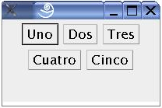
La Clase FlowLayout
Salida del programa

Slide 50
La Clase BorderLayout
Los programadores pueden usar la clase BorderLayout cuando quieran ubicar componentes en un contenedor, de forma que éste quede lleno.
BorderLayout permite agregar componentes en direcciones geográficas como: norte, sur, este, oeste y centro.
Cada una de estas regiones es identificada por una constante correspondiente: North, South, East, West y Center

Slide 51
La Clase BorderLayout
import java.awt.*;
public class BorderLayoutDemo extends Frame{
BorderLayoutDemo(){
setLayout(new BorderLayout());
add("North", new Button("Norte"));
add("South", new Button("Sur"));
add("East", new Button("Este"));
add("West", new Button("Oeste"));
add("Center", new Button("Centro"));
}
public static void main(String argc[]){
BorderLayoutDemo b = new BorderLayoutDemo();
b.pack();
b.setSize(300,200);
b.setVisible(true);
}
} //Fin de clase BorderLayoutDemo
Estableciendo como administrador a BorderLayout
Agregando componentes en las regiones

Slide 52
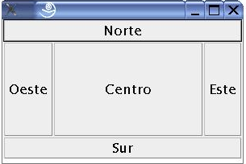
La Clase BorderLayout
Salida del programa

Slide 53
Las Clases CardLayout,
GridLayout y GridBagLayout
CardLayout se usa para mostrar los elementos como barajas o cartas en un mazo de barajas. Trata a cada componente en un contenedor como una única tarjeta.
GridLayout se usa cuando se desea distribuir los componentes dentro de una malla rectangular dentro del contenedor. Todas las celdas de la malla tienen igual tamaño y son ocupadas por un sólo componente.
GridBagLayout permite ubicar componentes de cualquier tamaño, dentro de celdas de diferentes tamaños en una malla rectangular. Con este administrador los componentes pueden ocupar varias celdas.

Slide 54
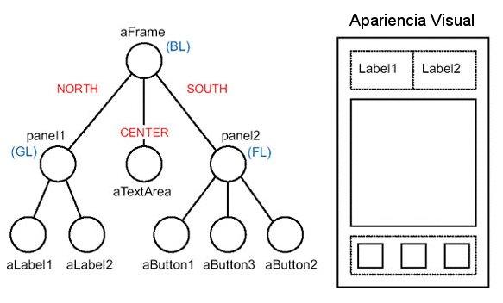
Jerarquía de Contenedores en las GUI

Slide 55
Resumen
Se aprendió acerca de los Administradores de Diseño
Se aprendió a crear un Administrador de Diseño y a asociarlo a un contenedor
Se explicaron las responsabilidades de un Administrador de Diseño
Se aprendió a elegir un Administrador de Diseño

Slide 56
Modelo de Delegación de Eventos
y Manejo de Eventos

Slide 57
Objetivos de Aprendizaje
Describir el modelo de delegación de eventos
Explicar los listeners y adaptadores
Explicar cómo implementar el modelo de delegación de eventos

Slide 58
¿Qué es un Evento?
Un evento es una acción que se genera cuando un usuario interactúa con los componentes disponibles en una GUI, o cuando ocurre un cambio en los datos debido a la lógica de negocio.
Existe un mecanismo para manejar y procesar estos eventos. Este mecanismo es llamado Modelo de Delegación de Eventos.
La ventaja principal de este modelo es que la interfaz del usuario que genera los eventos está separada de la lógica que los procesa usando los listeners.

Slide 59
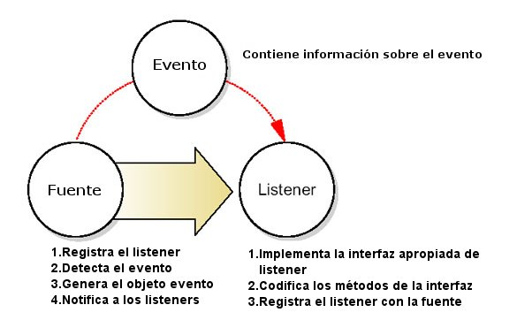
Modelo de Delegación de Eventos

Slide 60
Generar el Objeto Evento
Los objetos evento los generan automáticamente los componentes GUI.
Algunas de las actividades que causan que se generen eventos son:
  Presionar un botón
  Ingresar un carácter vía teclado
  Seleccionar un elemento en una lista
  Hacer clic con un ratón

Slide 61
Enviar el Objeto Evento al Listener
El objeto evento generado por la fuente debe ser enviado al objeto listener
Las fuentes de eventos pueden enviar objetos evento sólo a los listeners que han sido diseñados específicamente para recibir tales eventos
Cuando se diseña un listener se debe hacer preparandolo para recibir objetos evento de un tipo específico

Slide 62
Preparar al Listener para el Evento
La clase diseñada para recibir el objeto evento debe adherirse a un contrato específico
Este contrato se establece a través del uso de interfaces
La clase que implementa un interfaz en particular debe implementar todos los métodos que están definidos en esa interfaz

Slide 63
Fuentes de Eventos
Cualquier objeto que genera un evento es llamado una fuente. El evento se genera cuando el estado interno de la fuente cambia
Los listeners deben registrarse con las fuentes para recibir las notificaciones de la generación de eventos específicos
Cada fuente tiene su propia forma de registrar a los listeners:
public void addTipoListener(TipoListener obj)
    “Tipo” es el nombre del evento
    “obj” es la referencia al listener de evento

Slide 64
Clases de Eventos
La clase java.util.EventObject es la raíz para la jerarquía de clases de eventos en Java
EventObject contiene los siguientes métodos:
  El método getSource() retorna la fuente del evento
  El método toString() retorna el evento en forma de string
java.awt.AWTEvent, es una subclase de EventObject y es la super clase de todos los eventos de AWT. Esta clase contiene el método getID() que permite determinar el evento generado

Slide 65
Clases de Eventos
Clases | Descripción
ActionEvent | Creado cuando presionamos un botón, hacemos doble clic en un elemento de lista, o elegimos un elemento de menú
ComponentEvent | Creado cuando un componente cambia su tamaño, posición o visibilidad
ContainerEvent | Creado cuando añadimos o removemos un componente de un contenedor
ItemEvent | Creado mientras hacemos clic en un checkbox o un elemento de lista; también cuando seleccionamos o deseleccionamos elementos de menú seleccionables
KeyEvent | Creado cuando se recibe entrada del teclado
MouseEvent | Creado mientras se arrastra, mueve, hace clic o presiona un ratón; también cuando el ratón entra o sale de un componente
TextEvent | Creado mientras hay un cambio en el valor de un área de texto o campo de texto
WindowEvent | Creado cuando se activa, cierra, desactiva, maximiza, minimiza, abre o se sale de una ventana

Slide 66
Listeners de Eventos
Un listener es el objeto, que es notificado siempre que se genera un evento
Tiene dos requerimientos principales:
  El listener debe ser registrado con una o más fuentes para recibir notificaciones cuando un evento específico se genere
  Debe implementar los métodos que son usados para recibir y procesar estas notificaciones

Slide 67
Listeners de Eventos
Interfaz | Tipo de Evento
ActionListener | ActionEvent
ComponentListener | ComponentEvent
ContainerListener | ContainerEvent
ItemListener | ItemEvent
KeyListener | KeyEvent
MouseListener | MouseEvent
MouseMotionListener | MouseEvent
TextListener | TextEvent
WindowListener | WindowEvent

Slide 68
Listeners de Eventos
//Ejemplo 1
import java.awt.*;
import java.awt.event.*;
public class ActionEventDemo extends Frame
implements ActionListener{
public ActionEventDemo() {
setLayout(new FlowLayout());
Button b = new Button("cerrar");
b.addActionListener(this);
add(b);
}
//Continúa...
Implementamos ActionListener para escuchar eventos de Button
Le decimos al botón “b” que esta instancia (this) va a escuchar sus eventos(Registro)

Slide 69
Listeners de Eventos
public void actionPerformed(ActionEvent e) {
this.dispose();
System.exit(0);
}
public static void main(String args[]) {
ActionEventDemo f = new ActionEventDemo();
f.pack();
f.setSize(300,300);
f.setVisible(true);
}
} //Fin de clase ActionEventDemo
Este método será ejecutado cada vez que se presione el botón

Slide 70
Listeners de Eventos
//Ejemplo 2
import java.awt.event.*;
import java.awt.*;
public class MyWindowListener extends Frame
implements WindowListener {
public MyWindowListener() {
addWindowListener(this);
}
public void windowClosing(WindowEvent e) {
Window w = (Window) e.getSource();
w.setVisible(false);
w.dispose();
System.exit(0);
} //Continúa...
Implementamos WindowListener para escuchar eventos de ventana
Registramos el listener con la fuente
Implementamos el método que se invoca cuando se intenta cerrar la ventana

Slide 71
Listeners de Eventos
Es necesario implementar todos los métodos de la interfaz
public void windowOpened(WindowEvent e) {}
public void windowClosed(WindowEvent e) {}
public void windowIconified(WindowEvent e) {}
public void windowDeiconified(WindowEvent e) {}
public void windowActivated(WindowEvent e) {}
public void windowDeactivated(WindowEvent e) {}
public static void main(String args[]) {
MyWindowListener ventana = new MyWindowListener();
ventana.pack();
ventana.setSize(300, 300);
ventana.setVisible(true);
}
} //Fin de clase MyWindowListener

Slide 72
Manejo de Eventos y Callbacks
Registrar el listener con la fuente solo permite a la fuente saber donde se localiza el objeto listener.
El objeto listener no sabe dónde esta localizada la fuente.
Si se quiere que el objeto listener interactue con el objeto fuente, se puede usar el método getSource() del evento.
Para interactuar con un componente del objeto fuente, se necesita una referencia diferente.
Una técnica es pasar la referencia al componente al constructor de la fuente. Esto se llama mecanismo de llamada inversa (callback).

Slide 73
Clases Adaptadoras (Adapters)
Las clases adaptadoras proporcionan una implementación vacía de todos los métodos que han sido definidos en la interfaz listener para la cual ha sido creada
Estas clase ayudan a recibir y procesar sólo tipos particulares de eventos que son manejados por una interfaz listener
Se puede definir una nueva clase que actúe como un listener de eventos heredando de una de las adaptadoras e implementando sólo aquellos métodos en los que se está interesado

Slide 74
Clases Adaptadoras (Adapters)
Clase | Interfaz Listener
ComponentAdapter | ComponentListener
ContainerAdapter | ContainerListener
KeyAdapter | KeyListener
MouseAdapter | MouseListener
MouseMotionAdapter | MouseMotionListener
WindowAdapter | WindowListener

Slide 75
Clases Adaptadoras (Adapters)
import java.awt.*;
import java.awt.event.*;
class WinAdapter extends WindowAdapter{
public void windowClosing(WindowEvent e){
Frame obj = (Frame) e.getSource();
obj.dispose();
System.exit(0);
}
}
public class AdapterDemo extends Frame{
public AdapterDemo() {
setLayout(new FlowLayout());
this.addWindowListener(new WinAdapter());
}
//Continúa...
Heredamos de WindowAdapter
Sólo se implementa el método que necesitamos
Registramos el listener con la fuente

Slide 76
Clases Adaptadoras (Adapters)
public static void main(String args[]) {
AdapterDemo f = new AdapterDemo();
f.pack();
f.setSize(300,300);
f.setVisible(true);
}
} //Fin de clase AdapterDemo

Slide 77
Manejo de Eventos con
Clases Internas
Las clases internas son muy útiles por el hecho de que tienen acceso a todos los datos y métodos de la clase externa que la define
Existen tres tipos de clases internas: locales, anónimas y estáticas
Para usar una clase interna para manejo de eventos se puede escribir algo como:
addWindowListener(new WindowAdapter(){
public void windowClosing(WindowEvent we) {
takeEndAction();
}
} // fin de la clase interna
); // fin del addWindowListener()
Clase interna anónima

Slide 78
Resumen
Se aprendió acerca del modelo de delegación de eventos
Se aprendió acerca de Listeners y Adaptadoras
Se entendió la forma de implementación del mecanismo de delegación de Eventos

Slide 79
Arquitectura MVC y Clases Swing

Slide 80
Objetivos de Aprendizaje
Describir la arquitectura MVC
Explicar los contenedores Swing
Exponer los administradores de diseño definidos en Swing

Slide 81
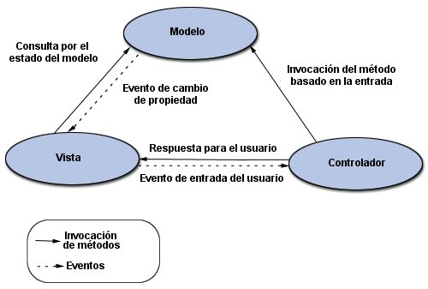
Arquitectura MVC
La arquitectura MVC está diseñada para aplicaciones que necesitan proporcionar múltiples vistas de los mismos datos
Permite separar la lógica del negocio de la interfaz con el usuario.

Slide 82
¿Qué es JFC?
Las JFC Clases Fundamentales de Java (Java Foundation Classes), proporcionan una rica colección de clases de interfaz de usuario
El aspecto más importante de las JFC es el conjunto de componentes Swing
Swing es un conjunto de herramientas de interfaz gráfica de usuario (GUI) compuesta de componentes ligeros y de reemplazo para los existentes en AWT

Slide 83
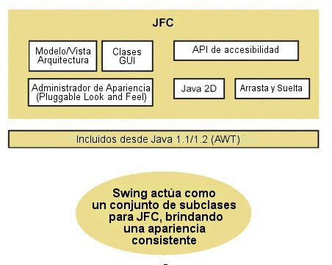
Componentes JFC

Slide 84
Swing y AWT
Los componentes AWT son componentes pesados que están asociados con un componente par nativo y son presentados en su propia ventana nativa, opaca.
Los componentes ligeros por otro lado no tienen un par nativo y son presentados en su ventana contenedora pesada.
Casi todos los componentes Swing se consideran ligeros. Las únicas excepciones son los contenedores de alto nivel de Swing: marcos, Applets, ventanas y diálogos.

Slide 85
Arquitectura MVC de Swing
El MVC de Swing es una versión especializada del clásico MVC.
El modelo mantiene los datos y proporciona métodos para tener acceso a los datos.
Los componentes Swing necesitan mantener una apariencia independiente de la plataforma. La apariencia independiente de plataforma es mantenida por el componente vista.
Los oyentes de eventos son los controladores. Manejan la entrada del usuario e invocan a los métodos apropiados en el modelo

Slide 86
Arquitectura MVC de Swing
Actualizar
Modelo
Actualizar
Vista 1
Vista 2
Obtener datos
Obtener datos
Cambiar
Controlador
Cambiar
Cambiar
Evento

Slide 87
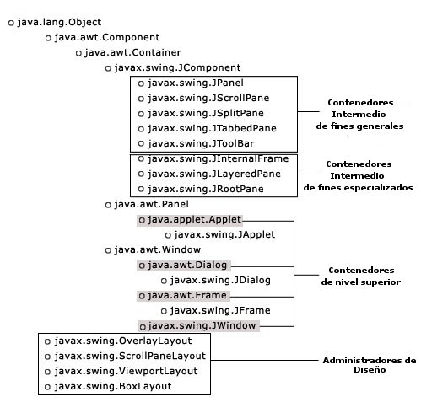
Jerarquía de Clases de Swing

Slide 88
Contenedores de Nivel
Superior de Swing
Un contenedor Swing de nivel superior proporciona la ayuda que los componentes Swing necesitan para realizar su despliegue en pantalla y los mecanismos para el manejo de eventos
Los cuatro contenedores de nivel superior son:
  JApplet
  JFrame
  JDialog
  JWindow

Slide 89
Contenedores de Nivel
Superior de Swing
Cada contenedor de nivel superior contiene indirectamente un contenedor intermedio conocido como panel de contenido (content pane).
El panel de contenido contiene, directa o indirectamente, todos los componentes visibles de la ventana del GUI.
El método getContentPane() devuelve una referencia del tipo Container, que se relaciona con el panel de contenido de ese contenedor en particular.

Slide 90
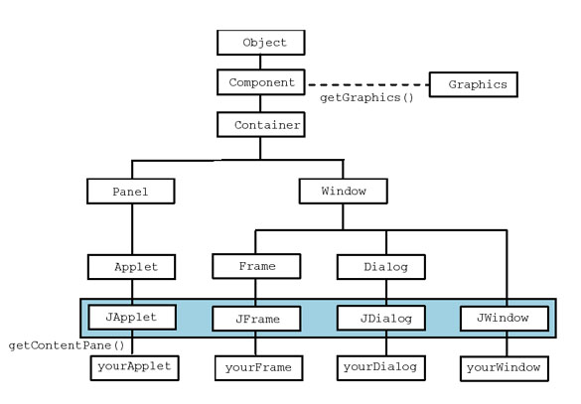
Jerarquía de Clases de los Contenedores Superiores

Slide 91
Ejemplo de JFrame
import javax.swing.*;
public class JFrameExample extends JFrame {
public JFrameExample() {
super();
JLabel etiqueta = new JLabel("Welcome to IBM");
getContentPane().add(etiqueta);
}
public static void main(java.lang.String[] args) {
JFrameExample jfe = new JFrameExample();
jfe.pack();
jfe.setVisible(true);
jfe.setSize(200, 100);
}
}
Se obtiene el panel de contenido para poder agregar componentes

Slide 92
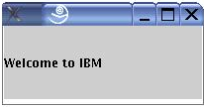
Ejemplo de JFrame
Salida del programa

Slide 93
Contenedores Intermedios
JPanel
JScroolPane
JSplitPane
JTabbedPane
JToolBar
JInternalFrame
JLayeredPane
JRootPane

Slide 94
JPanel
JPanel es el equivalente Swing del Panel de AWT es uno de los componentes ligeros de Swing
Hereda de JComponent
JScrollPane
JScrollPane se usa para dar una vista desplazable de un componente (con barras de desplazamiento)
Extiende de JComponent
JSplitPane
JSplitPane se usa para dividir un contenedor y mostrar dos componentes
Extiende de JComponent

Slide 95
JTabbedPane
JTabbedPane se usa para mostrar varios componentes en el mismo espacio, con el uso de tabs (pestañas)
JToolBar
JToolBar se usa para mantener controles usados frecuentemente en una barra de herramientas
JInternalFrame
JInternalFrame tiene muchas de las funcionalidades de una ventana nativa
Permite simular una ventana interna

Slide 96
JLayeredPane
JLayeredPane se usa para mostrar un efecto tridimensional en la interfaz
JRootPane
JRootPane posee tres elementos:
  panel de cristal
  barra de menú
  panel de contenido
Los componentes se añaden al panel de contenido

Slide 97
Ejemplos de Contenedores
Intermedios
//Ejemplo 1(JScrollPane)
import javax.swing.*;
public class JScrollPaneExample extends JFrame {
public JScrollPaneExample() {
super();
}
public static void main(java.lang.String[] args) {
JScrollPaneExample jpe = new JScrollPaneExample();
jpe.pack();
jpe.setVisible(true);
jpe.setSize(300, 200);
//Continúa...

Slide 98
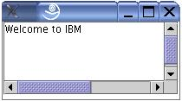
Ejemplos de Contenedores
Intermedios
JTextArea textArea = new JTextArea(5, 30);
textArea.setText("Welcome to IBM");
JScrollPane jsp = new JScrollPane(textArea);
jpe.getContentPane().add(jsp);
}
} //Fin de clase JScrollPaneExample
Se crea el JScrollPane y se asocia con el área de texto
Salida del programa

Slide 99
Ejemplos de Contenedores
Intermedios
//Ejemplo 2(JSplitPane)
import javax.swing.*;
public class JSplitPaneExample extends JFrame{
public JSplitPaneExample() {
super();
}
public static void main(java.lang.String[] args) {
JSplitPaneExample jpe = new JSplitPaneExample();
jpe.setTitle("IBM Courses");
jpe.pack();
jpe.setSize(300,200);
JSplitPane jsp = new JSplitPane();
//Continúa...
Se crea el JSplitPane

Slide 100
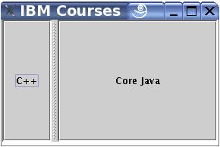
Ejemplos de Contenedores
Intermedios
JButton jb1 = new JButton("C++");
JButton jb2 = new JButton("Core Java");
jsp.setLeftComponent(jb1);
jsp.setRightComponent(jb2);
jpe.getContentPane().add(jsp);
jpe.setVisible(true);
}
} //Fin de clase JSplitPaneExample
Se agregan componentes al JSplitPane
Salida del programa

Slide 101
Ejemplos de Contenedores
Intermedios
//Ejemplo 3(JTabbedPane)
import javax.swing.*;
public class JTabbedPaneExample extends JFrame {
public JTabbedPaneExample() {
super();
}
public static void main(java.lang.String[] args) {
JTabbedPaneExample jte = new JTabbedPaneExample();
jte.setTitle("IBM Courses");
jte.pack();
jte.setSize(300, 200);
JTabbedPane jtp = new JTabbedPane();
JButton jb1 = new JButton("C++");
//Continúa...
Se crea el JTabbedPane

Slide 102
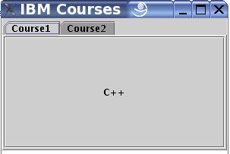
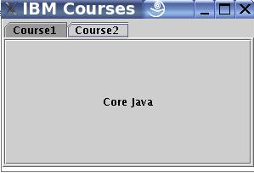
Ejemplos de Contenedores
Intermedios
JButton jb2 = new JButton("Core Java");
jtp.addTab("Course1", jb1);
jtp.addTab("Course2", jb2);
jte.getContentPane().add(jtp);
jte.setVisible(true);
}
} //Fin de clase JTabbedPaneExample
Se agregan elementos al JTabbedPane
Salida del programa

Slide 103
Ejemplos de Contenedores
Intermedios
//Ejemplo 4(JInternalFrame )
import javax.swing.*;
public class JInternalFrameExample extends JFrame {
public JInternalFrameExample() {
super();
}
public static void main(java.lang.String[] args) {
JInternalFrameExample jie =
new JInternalFrameExample();
jie.setTitle("Welcome to IBM");
jie.pack();
//Continúa...

Slide 104
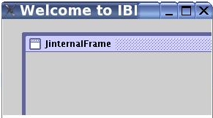
Ejemplos de Contenedores
Intermedios
jie.setSize(300, 200);
JInternalFrame jif = new JInternalFrame();
jif.setVisible(true);
jif.setTitle("JinternalFrame");
jie.getContentPane().add(jif);
jie.setVisible(true);
}
} //Fin de clase JInternalFrameExample
Se crea el JInternalFrame
Salida del programa

Slide 105
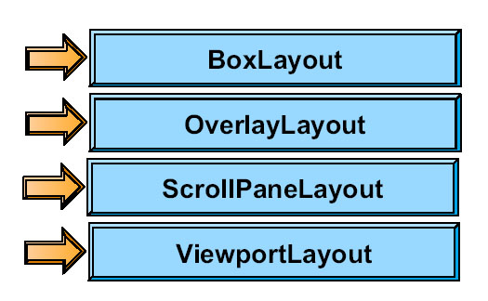
Administradores de Diseño en Swing

Slide 106
La clase BoxLayout
El administrador BoxLayout ordena los componentes de arriba a abajo o de izquierda a derecha, según nuestra elección
La disposición de este administrador se puede pensar como una versión completamente equipada del FlowLayout que permite solamente una disposición horizontal o vertical de los componentes que no se solapen

Slide 107
La clase BoxLayout
import java.awt.*;
import javax.swing.*;
public class BoxLayoutExample extends JFrame {
public BoxLayoutExample() {
super();
}
public static void main(java.lang.String[] args) {
BoxLayoutExample boxL = new BoxLayoutExample();
JPanel panel = new JPanel();
JButton b1 = new JButton("b1");
JButton b2 = new JButton("b2");
JButton b3 = new JButton("b3");
panel.setLayout(new BoxLayout(panel, BoxLayout.Y_AXIS));
//Continúa...
Se establece el BoxLayout con la orientación vertical

Slide 108
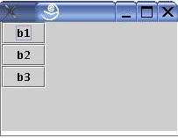
La clase BoxLayout
panel.add(b1);
panel.add(b2);
panel.add(b3);
boxL.getContentPane().add(panel);
boxL.setSize(200, 150);
boxL.setVisible(true);
}
} //Fin de clase BoxLayoutExample
Salida del programa

Slide 109
Resumen
Se dscribio la arquitectura MVC
Se explicaron los contenedores Swing
Se discutió acerca de los administradores de diseño definidos en Swing

Slide 110
Componentes Swing

Slide 111
Objetivos de Aprendizaje
Exponer las clases Swing
Discutir acerca de las propiedades de aspecto de Swing
Aprender acerca del API 2D de Java

Slide 112
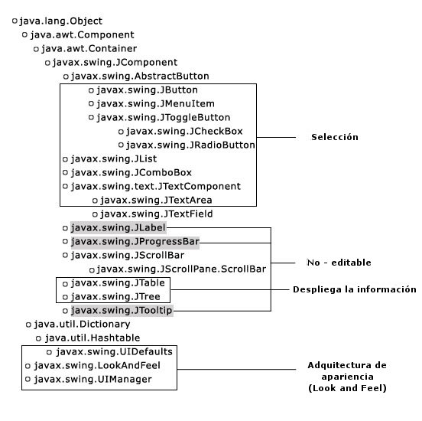
Componentes Swing

Slide 113
JButton
JButton es un botón presionable similar a java.awt.Button
Las instancias de JButton muestran ya sea algún texto, o un icono o ambos
Los botones Swing disparan eventos de acción cuando son activados
Un listener de acción puede registrarse con un botón, y el método actionPerformed() del listener será invocado siempre que el botón sea activado

Slide 114
JButton
Se crea el JButton
import javax.swing.*;
import java.awt.event.*;
public class JButtonDemo extends JFrame{
public JButtonDemo() {
JButton b = new JButton("Boton");
setSize(200,200);
getContentPane().add(b);
addWindowListener(new WindowAdapter(){
public void windowClosing(WindowEvent e){
System.exit(0);
} });
}
public static void main(String[] args) {
new JButtonDemo().show();
}
} //Fin de clase JButtonDemo
Manejo de evento con clase anónima para que la ventana cierre

Slide 115
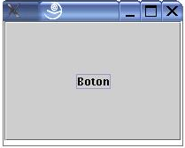
JButton
Salida del programa

Slide 116
JComboBox
JComboBox es una mezcla entre un campo de texto y una lista desplegable
Se puede seleccionar un elemento de la lista y éste aparecerá en la parte superior
import java.awt.*;
import javax.swing.*;
public class JComboBoxExample extends JPanel {
JLabel picture;
public JComboBoxExample() {
String[] course = { "C", "C++", "Core Java", "Data Structures", "OOAD" };
JComboBox jce = new JComboBox(course);
//Continúa...
Se crea el JComboBox

Slide 117
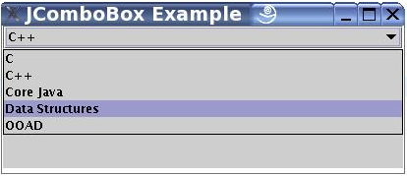
JComboBox
setLayout(new BorderLayout());
add(jce, BorderLayout.NORTH);
}
public static void main(String s[]) {
JFrame frame = new JFrame("JComboBox Example");
frame.setContentPane(new JComboBoxExample());
frame.pack();
frame.setVisible(true);
}
} //Fin de clase JComboBoxExample
Salida del programa

Slide 118
JList
La clase JList le presenta al usuario un grupo de ítems para elegir en una lista.
import java.awt.*;
import javax.swing.*;
public class JListExample extends JFrame {
private JList list;
public JListExample() {
super("Nombres de estudiantes");
String estudiantes[] = { "Mayli", "Carla", "Miguel", "Jessica", "Juan", "Pedro" };
list = new JList(estudiantes);
list.setSelectionMode(
ListSelectionModel.MULTIPLE_INTERVAL_SELECTION);
list.setSelectedIndex(0);
//Continúa...
Se crea el JList
Se permite seleccionar mas de un ítem

Slide 119
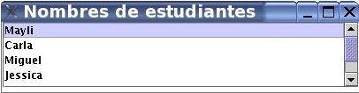
JList
JScrollPane listScrollPane = new JScrollPane(list);
getContentPane().add(listScrollPane, BorderLayout.CENTER);
}
public static void main(String s[]) {
JFrame frame = new JListExample();
frame.pack();
frame.setSize(250, 100);
frame.setVisible(true);
}
} //Fin de clase JListExample
Un JScrollPane para la lista
Salida del programa

Slide 120
JTextField
Esta clase se usa para editar una línea simple de texto
JTextArea
Esta clase es la versión Swing del TextArea.
Con esta clase se pueden editar varias línbeas de texto

Slide 121
JTextField y JTextArea
Creación de un JTextField de 20 columnas y un JTextArea de 3 filas y 20 columnas
import javax.swing.*;
import java.awt.*;
public class JFieldAreaDemo extends JFrame {
public JFieldAreaDemo() {
super("JTextField y JTextArea");
JTextField nameField = new JTextField(20);
JTextArea direccion = new JTextArea("Escriba su direccion: ",3, 20);
getContentPane().setLayout(new FlowLayout());
getContentPane().add(nameField);
getContentPane().add(direccion);
}
//Continúa...

Slide 122
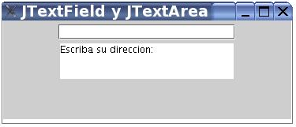
JTextField y JTextArea
public static void main(String[] args) {
JFieldAreaDemo jte = new JFieldAreaDemo();
jte.pack();
jte.setSize(250, 200);
jte.setVisible(true);
}
} //Fin de clase JFieldAreaDemo
JTextField
Salida del programa
JTextArea

Slide 123
JMenu
Los menús de Swing son esencialmente botones con menús desplegables (popup menu) asociados a ellos.
Cuando un menú es activado, su menú desplegable se muestra.
JMenuItem
La clase JMenuItem representa a un elemento de un menú
Estos objetos pueden tener texto o iconos
JMenuItem puede ser usado también con un menú desplegable (pop up)

Slide 124
JMenuItem
import javax.swing.*;
import java.awt.event.*;
public class JMenuDemo extends JFrame implements ActionListener{
public JMenuDemo() {
setSize(200,200);
JMenuBar barra = new JMenuBar();
JMenu menu = new JMenu("Archivo");
JMenuItem comando = new JMenuItem("Salir");
comando.addActionListener(this);
menu.add(comando);
barra.add(menu);
setJMenuBar(barra);
}
//Continúa...
Barra de menú
Menú
Item de menú
Manejando el clic en el ítem

Slide 125
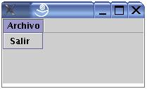
JMenuItem
public void actionPerformed(ActionEvent e) {
System.exit(0);
}
public static void main(String[] args) {
new JMenuDemo().show();
}
} //Fin de clase JMenuDemo
Método para que cierre la aplicación cuando se hace clic en “Salir”
Salida del programa

Slide 126
JCheckBox
La clase JCheckBox es la versión Swing del CheckBox de AWT.
Los objetos de esta clase pueden estar en estado seleccionado o deseleccionado.
import javax.swing.*;
public class JCheckBoxDemo extends JFrame {
public JCheckBoxDemo() {
JLabel mensaje = new JLabel("Seleccione sus conocimientos");
JCheckBox leng1 = new JCheckBox("Lenguaje C");
JCheckBox leng2 = new JCheckBox("C++");
JCheckBox leng3 = new JCheckBox("Java");
getContentPane().setLayout(new BoxLayout(
getContentPane(), BoxLayout.Y_AXIS));
//Continúa...
Creación de los CheckBox

Slide 127
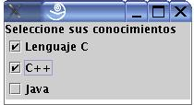
JCheckBox
getContentPane().add(mensaje);
getContentPane().add(leng1);
getContentPane().add(leng2);
getContentPane().add(leng3);
}
public static void main(String[] args) {
JCheckBoxDemo jte = new JCheckBoxDemo();
jte.pack();
jte.setVisible(true);
}
} //Fin de clase JCheckBoxDemo
Salida del programa

Slide 128
JTable
Los objetos de la clase JTable se crean para mostrar datos en la forma de una tabla de dos dimensiones
La tabla puede contener texto, imágenes, listas desplegables o cajas de selección
JTable se implementa usando la arquitectura MVC
Java provee la interfaz TableModel que incluye métodos que el objeto de JTable puede usar

Slide 129
JTable
Clase que representa el modelo de la tabla
import javax.swing.table.AbstractTableModel;
class MyTableModel extends AbstractTableModel {
final String[] columnNames = { "Nombre", "Organización", "Experiencia" };
final Object[][] columnValues = {{"John", "IBM", new Integer(5)}, {"Richards", "Intel", new Integer(3)}, {"George", "Oracle", new Integer(2)}, {"Robert", "Sun", new Integer(4)}};
public int getColumnCount() {
return columnNames.length;
}
public int getRowCount() {
return columnValues.length;
}
//Continúa...
Dtaos de la tabla

Slide 130
JTable
public String getColumnName(int col) {
return columnNames[col];
}
public Object getValueAt(int row, int col) {
return columnValues[row][col];
}
} //Fin de clase MyTableModel
public class JTableExample extends JFrame {
private boolean errorFlag = true;
public JTableExample() {
MyTableModel myModel = new MyTableModel();
JTable table = new JTable(myModel);
JScrollPane scrollPane = new JScrollPane(table);
getContentPane().add(scrollPane, BorderLayout.CENTER);
}
Tabla creada con su modelo

Slide 131
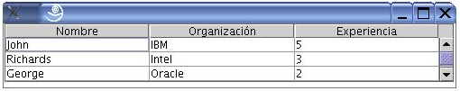
JTable
public static void main(String[] args) {
JTableExample frame = new JTableExample();
frame.pack();
frame.setSize(500, 70);
frame.setVisible(true);
}
} //Fin de clase JTableExample
Salida del programa

Slide 132
JTree
Se usa para representar datos en una forma jerárquica de árbol
Contiene dos tipos de modelos:
  un modelo de árbol
  un modelo de selección.
La clase JTree también mantiene una tabla hash y un conjunto de valores enteros y booleanos que representan las propiedades del árbol.

Slide 133
JLabel
Los objetos de la clase JLabel pueden usarse para mostrar texto, íconos o ambos.
Es la versión Swing de la clase Label de AWT.
JToolTip
La clase JToolTip se usa para mostrar una ayuda visual para un componente
La ayuda visual es una secuencia de texto que aparece cuando el ratón se coloca sobre un objeto específico en la pantalla

Slide 134
Arquitectura de Apariencia
(Look and Feel)
Los programadores tienen la flexibilidad de cambiar la apariencia de los componentes Swing
LookAndFeel, UIDefaults y UIManager son tres clases que proporcionan la posibilidad de cambiar la apariencia de los componentes

Slide 135
Arquitectura de Apariencia
(Look and Feel)
La clase LookAndFeel proporciona una especificación para las siguientes propiedades de aspecto:
    Nombre de la implementación de la apariencia
    ID de la apariencia
    Descripción de la apariencia
    Si la apariencia es nativa
La clase UIDefaults se usa para mantener los valores por omisión para los componentes Swing
UIManager se usa para obtener y modificar los valores predefinidos de los componentes Swing

Slide 136
La API Java 2D
El API Java 2D se desarrolló basada en AWT
El API Java 2D proporciona:
  Un conjunto de clases para gráficos 2D e imágenes
  Un amplio rango de primitivas geométricas como curvas, rectángulos y elipses
  Mecanismos para detectar clics en figuras, texto, e imágenes
  Soporte mejorado para el color
  Soporte para imprimir documentos complejos

Slide 137
Resumen
Se describieron las clases Swing
Se describieron las propiedades de apariencia de Swing
Se discutió acerca del API Java 2D

